Slide 1
第2章 变量与简单数据类型
讲师：刘革

Slide 2
目录
01
变量
02
简单数据类型
03
知识总结及习题

Slide 3
2.1 变量
变量的概念
创建变量
变量的修改
变量的命名

Slide 4
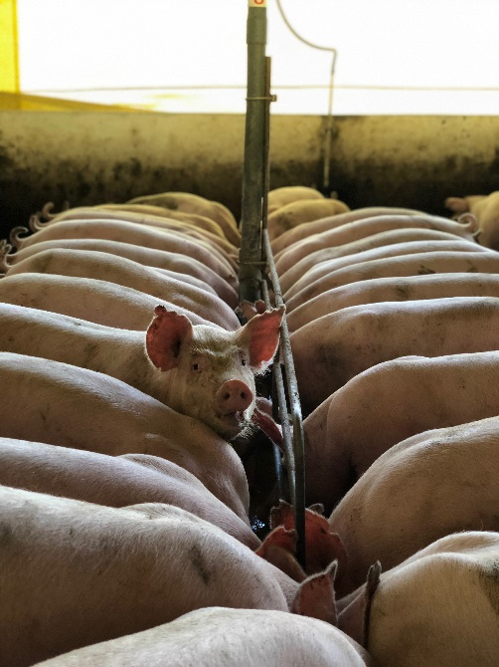
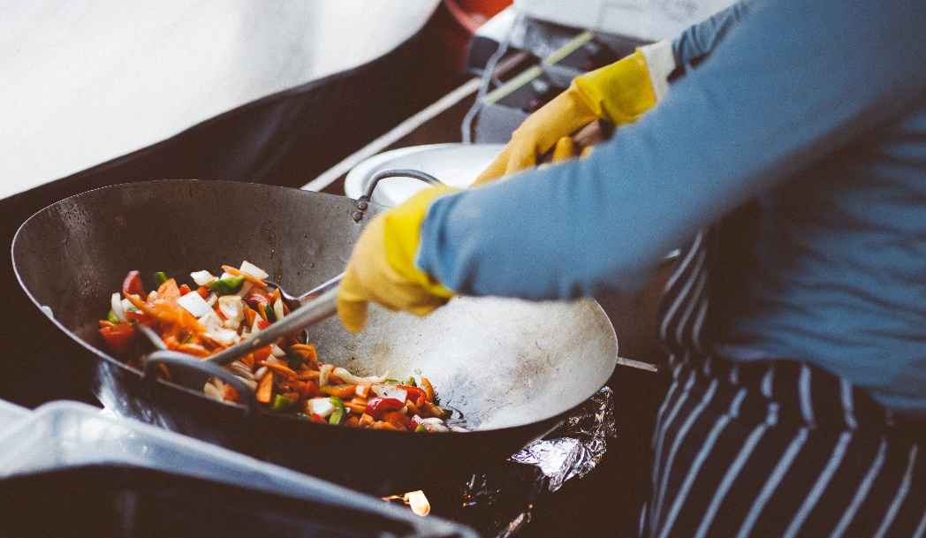
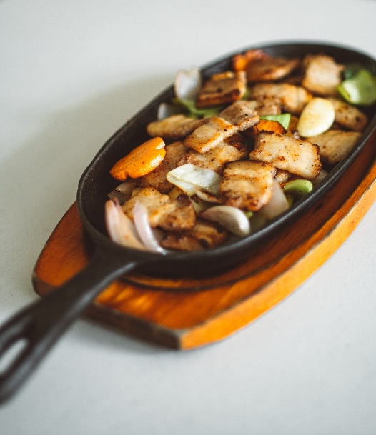
2.1 变量
代码：处理数据用的
变量：存储数据的

Slide 5
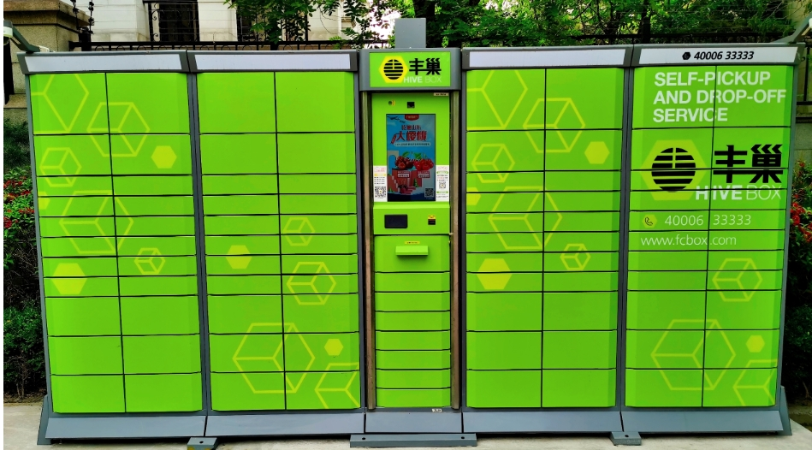
2.1 变量
创建变量（变量的赋值、变量的定义）
变量名 = 变量值
丰巢1号格口 = lily的口红
丰巢5号格口 = tom的游戏机

Slide 6
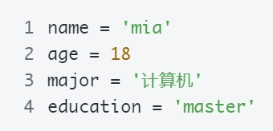

2.1 变量
创建变量（变量的赋值、变量的定义）
变量名 = 变量值
变量定义之后，后续就可以直接使用了
变量必须先定义后使用
=两边要留一个空格
Notes:
变量定义之后，后续就可以直接使用了
变量必须先定义后使用
=两边要留一个空格

Slide 7
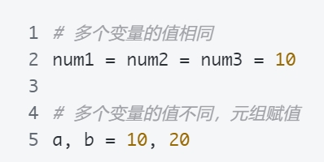
2.1 变量
多个变量的赋值
变量名 = 变量值
Notes:
变量定义之后，后续就可以直接使用了
变量必须先定义后使用
=两边要留一个空格

Slide 8
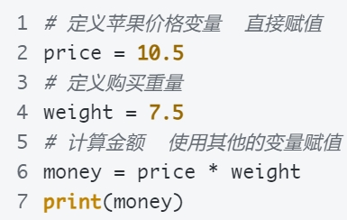
2.1 变量
创建变量
变量名 = 变量值
【练习】
苹果的价格是 10.5 元/斤
买了 7.5 斤 苹果
计算付款金额
Notes:
# 定义苹果价格变量
price = 8.5
# 定义购买重量
weight = 15
# 计算金额
money = price * weight
# 只要买苹果就返 5 元
money = money - 5
print(money)

Slide 9
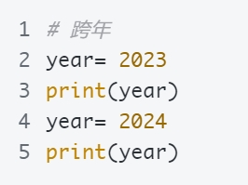
2.1 变量
变量的修改
创建变量后，可以在代码中重新赋值。

Slide 10
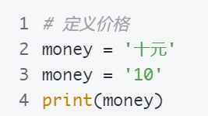
2.1 变量
变量的修改
思考：代码可以正确运行吗？
Notes:
# 定义苹果价格变量
price = 8.5
# 定义购买重量
weight = 15
# 计算金额
money = price * weight
# 只要买苹果就返 5 元
money = money - 5
print(money)

Slide 11
2.1 变量
变量的修改
不同类型的变量也可以进行修改、重新赋值，与类型无关。
Notes:
# 定义苹果价格变量
price = 8.5
# 定义购买重量
weight = 15
# 计算金额
money = price * weight
# 只要买苹果就返 5 元
money = money - 5
print(money)

Slide 12
2.1 变量
变量的修改
【练习】修改代码
今天超市搞活动，只要消费就减 5 块钱
请重新计算购买金额
Notes:
# 定义苹果价格变量
price = 8.5
# 定义购买重量
weight = 15
# 计算金额
money = price * weight
# 只要买苹果就返 5 元
money = money - 5
print(money)

Slide 13
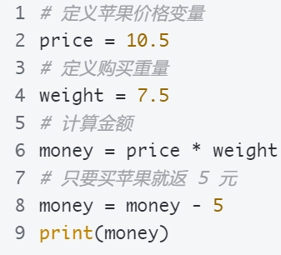
2.1 变量
变量的修改
【练习】修改代码
今天超市搞活动，只要消费就减 5 块钱
请重新计算购买金额
Notes:
# 定义苹果价格变量
price = 8.5
# 定义购买重量
weight = 15
# 计算金额
money = price * weight
# 只要买苹果就返 5 元
money = money - 5
print(money)

Slide 14
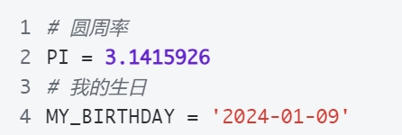
2.1 变量
常量
程序在运行的过程中，值永远不会发生改变的量称之为常量。
python没有专门的常量类型，一般约定俗成使用大写表示常量。
Notes:
程序在运行的过程中，值永远不会发生改变的量称之为常量
python没有专门的常量类型，一般约定俗成使用大写表示常量

Slide 15

2.1 变量
变量的命名
标示符
标示符就是程序员定义的 变量名、函数名
名字 需要有 见名知义 的效果
Notes:
标识符
标示符就是程序员定义的 变量名、函数名名字 需要有 见名知义 的效果

Slide 16
2.1 变量
变量的命名
标示符：
标示符可以由 字母、下划线 和 数字 组成
不能以数字开头
不能与关键字重名
Notes:
程序在运行的过程中，值永远不会发生改变的量称之为常量
python没有专门的常量类型，一般约定俗成使用大写表示常量

Slide 17
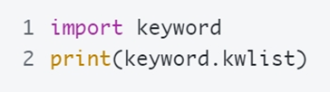
2.1 变量
变量的命名
关键字：
关键字 就是在 Python 内部已经使用的标识符
关键字 具有特殊的功能和含义
开发者 不允许定义和关键字相同的名字的标示符
Notes:
关键字 就是在 Python 内部已经使用的标识符
关键字 具有特殊的功能和含义
开发者 不允许定义和关键字相同的名字的标示符

Slide 18
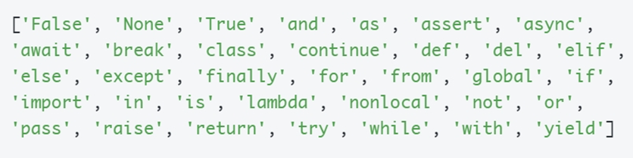
2.1 变量
变量的命名
关键字：
关键字 就是在 Python 内部已经使用的标识符
关键字 具有特殊的功能和含义
开发者 不允许定义和关键字相同的名字的标示符
Notes:
关键字 就是在 Python 内部已经使用的标识符
关键字 具有特殊的功能和含义
开发者 不允许定义和关键字相同的名字的标示符

Slide 19
2.1 变量
变量的命名
命名规则：
命名规则 可以被视为一种 惯例，并无绝对与强制
目的是为了 增加代码的识别和可读性
在 Python 中，如果 变量名 需要由 二个 或 多个单词 组成时，可以按照以下方式命名
  每个单词都使用小写字母
  单词与单词之间使用 _下划线 连接
    例如：first_name、last_name、qq_number、qq_password
Notes:
驼峰命名法
当 变量名 是由二个或多个单词组成时，还可以利用驼峰命名法来命名
小驼峰式命名法
第一个单词以小写字母开始，后续单词的首字母大写
例如：firstName、lastName
大驼峰式命名法
每一个单词的首字母都采用大写字母
例如：FirstName、LastName、CamelCase

Slide 20
2.1 变量
变量的命名
驼峰命名法
当 变量名 是由2个或多个单词组成时，还可以利用驼峰命名法来命名。
小驼峰式命名法
  第一个单词以小写字母开始，后续单词的首字母大写
  例如：firstName、lastName
大驼峰式命名法
  每一个单词的首字母都采用大写字母
  例如：FirstName、LastName、CamelCase

Slide 21
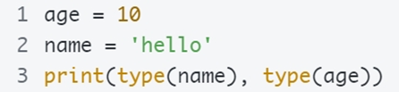
2.1 变量
变量的数据类型
在 Python 中定义变量是 不需要指定类型（在其他很多高级语言中都需要）
我们可以使用type和isinstance来测试和判断数据类型

Slide 22
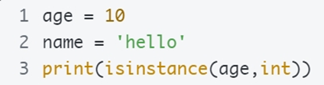
2.1 变量
变量的数据类型
在 Python 中定义变量是 不需要指定类型（在其他很多高级语言中都需要）
我们可以使用type和isinstance来测试和判断数据类型

Slide 23
2.2 简单数据类型
Python中的数据类型
整型
浮点型
布尔型
字符串
数据类型转换

Slide 24
2.2 简单数据类型
数据类型
整型（Integers）
表示整数，不带小数点。
例如：100。
浮点型（Floating point numbers）
表示带有小数点的数字。
例如：15.20。
复数（Complex Numbers）
表示带有实部和虚部的数字。
例如：3.14j。
布尔型（Boolean）
表示真假。
有两个值，True或False。
字符串（String）
一串字符。
例如："Hello, World!"。
列表（List）
有序的集合，可以包含任何数据类型。
例如：[1, 'a', 2.3]。
元组（Tuple）
类似于列表，但不可变。
例如：(1, 'a', 2.3)。
集合（Set）
无序且不重复的元素集合。
例如：{1, 2, 3}。
字典（Dictionary）
键值对的集合。
例如：{'name': 'John', 'age': 30}。
Notes:
整型（Integers）：表示整数，不带小数点。例如：100。
浮点型（Floating point numbers）：表示带有小数点的数字。例如：15.20。
复数（Complex Numbers）：表示带有实部和虚部的数字。例如：3.14j。
布尔型（Boolean）：有两个值，True或False。
字符串（String）：一串字符。例如："Hello, World!"。
列表（List）：有序的集合。可以包含任何数据类型：数字、字符串等。例如：[1, 'a', 2.3]。
元组（Tuple）：类似于列表，但不可变。例如：(1, 'a', 2.3)。
集合（Set）：无序且不重复的元素集合。例如：{1, 2, 3}。
字典（Dictionary）：键值对的集合。例如：{'name': 'John', 'age': 30}。

Slide 25
2.2 简单数据类型
数据类型
整型（Integers）
表示整数，不带小数点。
例如：100。
浮点型（Floating point numbers）
表示带有小数点的数字。
例如：15.20。
复数（Complex Numbers）
表示带有实部和虚部的数字。
例如：3.14j。
布尔型（Boolean）
表示真假。
有两个值，True或False。
字符串（String）
一串字符。
例如："Hello, World!"。
列表（List）
有序的集合，可以包含任何数据类型。
例如：[1, 'a', 2.3]。
元组（Tuple）
类似于列表，但不可变。
例如：(1, 'a', 2.3)。
集合（Set）
无序且不重复的元素集合。
例如：{1, 2, 3}。
字典（Dictionary）
键值对的集合。
例如：{'name': 'John', 'age': 30}。
Notes:
整型（Integers）：表示整数，不带小数点。例如：100。
浮点型（Floating point numbers）：表示带有小数点的数字。例如：15.20。
复数（Complex Numbers）：表示带有实部和虚部的数字。例如：3.14j。
布尔型（Boolean）：有两个值，True或False。
字符串（String）：一串字符。例如："Hello, World!"。
列表（List）：有序的集合。可以包含任何数据类型：数字、字符串等。例如：[1, 'a', 2.3]。
元组（Tuple）：类似于列表，但不可变。例如：(1, 'a', 2.3)。
集合（Set）：无序且不重复的元素集合。例如：{1, 2, 3}。
字典（Dictionary）：键值对的集合。例如：{'name': 'John', 'age': 30}。

Slide 26
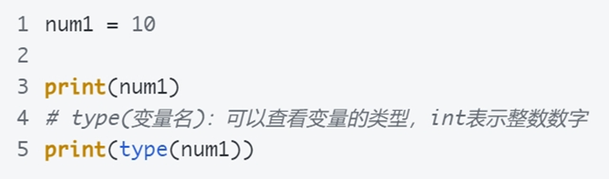
2.2 简单数据类型
数据类型：整型（Integers）
Python可以处理任意大小的整数，当然包括负整数，
在程序中的表示方法和数学上的写法一模一样。
Notes:
整型（Integers）：表示整数，不带小数点。例如：100。
浮点型（Floating point numbers）：表示带有小数点的数字。例如：15.20。
复数（Complex Numbers）：表示带有实部和虚部的数字。例如：3.14j。
布尔型（Boolean）：有两个值，True或False。
字符串（String）：一串字符。例如："Hello, World!"。
列表（List）：有序的集合。可以包含任何数据类型：数字、字符串等。例如：[1, 'a', 2.3]。
元组（Tuple）：类似于列表，但不可变。例如：(1, 'a', 2.3)。
集合（Set）：无序且不重复的元素集合。例如：{1, 2, 3}。
字典（Dictionary）：键值对的集合。例如：{'name': 'John', 'age': 30}。

Slide 27
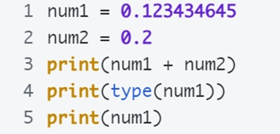
2.2 简单数据类型
数据类型：浮点型（Floating point numbers）
由整数部分和小数部分组成。
注意：运算可能有四舍五入的误差。
Notes:
整型（Integers）：表示整数，不带小数点。例如：100。
浮点型（Floating point numbers）：表示带有小数点的数字。例如：15.20。
复数（Complex Numbers）：表示带有实部和虚部的数字。例如：3.14j。
布尔型（Boolean）：有两个值，True或False。
字符串（String）：一串字符。例如："Hello, World!"。
列表（List）：有序的集合。可以包含任何数据类型：数字、字符串等。例如：[1, 'a', 2.3]。
元组（Tuple）：类似于列表，但不可变。例如：(1, 'a', 2.3)。
集合（Set）：无序且不重复的元素集合。例如：{1, 2, 3}。
字典（Dictionary）：键值对的集合。例如：{'name': 'John', 'age': 30}。

Slide 28
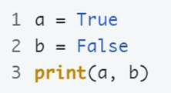
2.2 简单数据类型
数据类型：布尔型（Boolean）
布尔类型的变量只有True、False两种值。
作用：作为真假的判断。
在python中，能够解释为假的值有：
None、0、0.0、False、所有的空容器（空列表、空元组、空字典、空集合、空字符串）

Slide 29
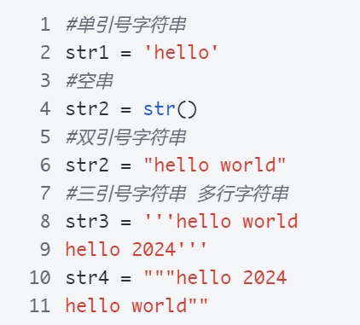
2.2 简单数据类型
数据类型：字符串（String）
字符串就是 一串字符，是编程语言中表示文本的数据类型。
在 Python 中可以使用 一对双引号 " 或者 一对单引号 ' 定义一个字符串。
字符串是以单引号或者双引号括起来的任意文本，也可以是以三引号'''或者"""引起来的任意文本。

Slide 30
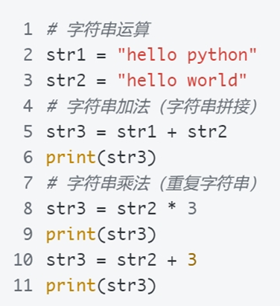
2.2 简单数据类型
数据类型：字符串（String）
运算
  字符串加法
  字符串乘法

Slide 31

2.2 简单数据类型
数据类型：字符串（String）
0 1 2 3 4 5
索引
可以使用 索引 获取一个字符串中 指定位置的字符，索引计数从 0 开始。
-2 -1

Slide 32
2.2 简单数据类型
数据类型：字符串（String）
索引
可以使用 索引 获取一个字符串中 指定位置的字符，索引计数从 0 开始。

Slide 33
2.2 简单数据类型
数据类型转换
函数名 | 函数值
int(x, [基数] ) | 将数字或字符串转换为整数，如果x为浮点数，则自动截断小数部分
float(x) | 将x转换成浮点型
bool(x) | 转换成bool类型 的True或 False
str(x) | 将x转换成字符串，适合人阅读

Slide 34
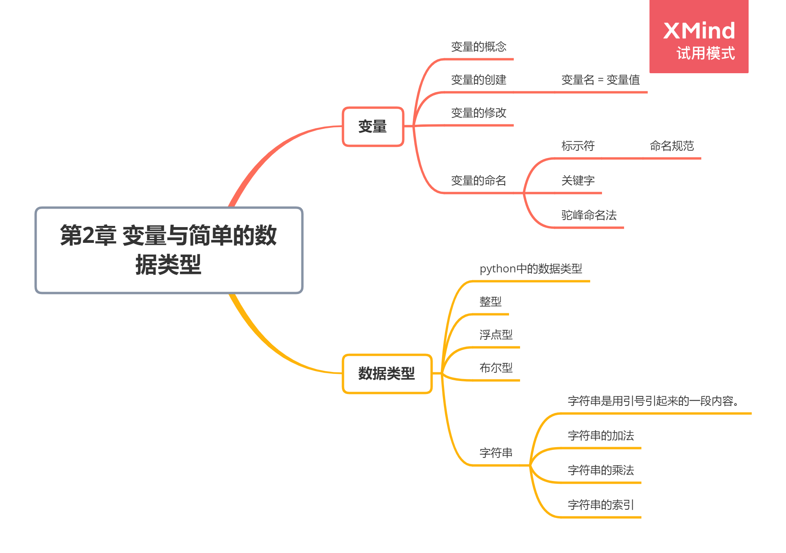
本章总结
知识总结
Notes:
那就是这种清新的插画风了
那喜欢这种风格的同学 可以扣一波2
让老师知道你喜欢的风格哦
我们多多互动啊
这样在接下来的教学当中呢 老师也会根据大家的喜好来调整教学的内容
好了 在欣赏了这些水彩作品之后呢 我们再来看一下今天的课程案例

Slide 35
本章总结
命令总结
函数名 | 函数值
int(x, [基数] ) | 将数字或字符串转换为整数，如果x为浮点数，则自动截断小数部分
float(x) | 将x转换成浮点型
bool(x) | 转换成bool类型 的True或 False
str(x) | 将x转换成字符串，适合人阅读
Notes:
那就是这种清新的插画风了
那喜欢这种风格的同学 可以扣一波2
让老师知道你喜欢的风格哦
我们多多互动啊
这样在接下来的教学当中呢 老师也会根据大家的喜好来调整教学的内容
好了 在欣赏了这些水彩作品之后呢 我们再来看一下今天的课程案例

Slide 36
本章总结
单词总结
单词 | 释义
integer | 整数
float | 小数，浮点数
bool | 布尔值
string | 字符串
none | 空
import | 导入
keyword | 关键字
type | 类型
is | 是
Notes:
那就是这种清新的插画风了
那喜欢这种风格的同学 可以扣一波2
让老师知道你喜欢的风格哦
我们多多互动啊
这样在接下来的教学当中呢 老师也会根据大家的喜好来调整教学的内容
好了 在欣赏了这些水彩作品之后呢 我们再来看一下今天的课程案例

Slide 37

课后甜点
小整数的地址问题

Slide 38
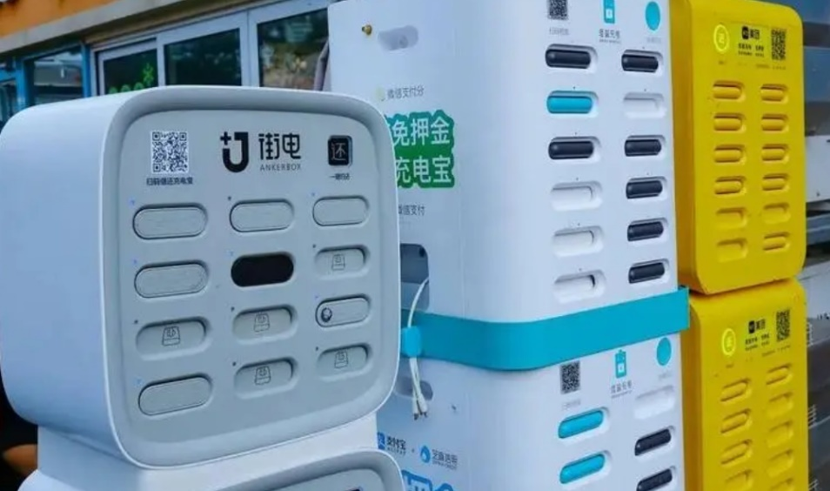
课后甜点
小整数的地址问题
Python中的小整数，通常指的是-5至256之间的整数。
当你在Python中创建一个整数对象时，Python会根据该整数的值动态地为其分配内存空间。对于小整数，Python会使用一种称为“小整数缓存”的机制来优化内存使用。这个缓存池中的整数对象会被重复利用，而不是为每个新创建的小整数分配新的内存空间。这样可以减少内存分配和释放的开销，提高程序的性能。
如果你需要跟踪Python对象的内存地址，可以使用Python提供的内置函数id()来获取对象的唯一标识符，这个标识符通常可以用来近似地表示对象的内存地址。但是请注意，这个标识符并不是真正的内存地址，而是由Python解释器生成的一个唯一标识符，用于区分不同的对象实例。

Slide 39
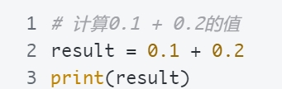
课后甜点
0.1+0.2 = ？

Slide 40
课后甜点
0.1+0.2 = ？
计算机无法精确表示所有的十进制小数。
例如，0.1这个小数在二进制中是一个无限循环小数，这意味着计算机无法精确地表示它。
因此，当我们在Python中表示0.1这个小数时，实际上得到的是一个近似值，而不是真正的0.1。
Notes:
计算机无法精确表示所有的十进制小数。例如，0.1这个小数在二进制中是一个无限循环小数，这意味着计算机无法精确地表示它。因此，当我们在Python中表示0.1这个小数时，实际上得到的是一个近似值，而不是真正的0.1。

Slide 41

小试牛刀
1. 变量 a 为整型的是（ ）。
A． a = 1.1
B． a,b = 1,1.3
C． a = '1'
D． a = b = 1.0
Notes:
答案：B

Slide 42
小试牛刀
2. 字符串是由（）组成的一串字符。
数字，字母
B. 数字，下划线
C. 字母，下划线
D. 数字，字母，下划线
Notes:
答案：D

Slide 43
小试牛刀
3. 关于 Python 字符串，以下选项中描述错误的是
可以使用 datatype() 测试字符串的类型
B. 输出带有引号的字符串，可以使用转义字符
C. 字符串是一个字符序列，字符串中的编号叫"索引"
D. 字符串可以保存在变量中，也可以单独存在
Notes:
正确答案： A

Slide 44
小试牛刀
4. 下列哪个选项不是字符串？
'我不是一个字符串'
B. 'this is a string'
C. 我是一个字符串
D. 'forward'
Notes:
答案：C

Slide 45
小试牛刀
5. 将x转换为一个整数（ ）
int(x)
B. long(y)
C. max(x)
D. min(x)
Notes:
正确答案：A

Slide 46
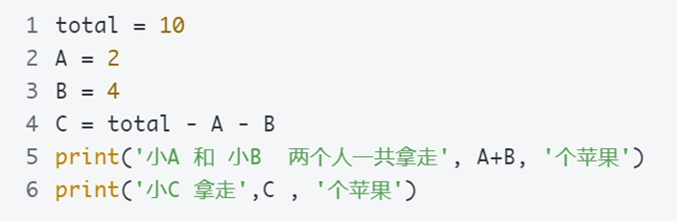
第2章 小试牛刀
6. 编程题：几个苹果
这里有 10 个苹果，
小A 拿走了 2 个，
小B 拿走了 4 个，
小C 拿走剩下的所有的苹果。
我们想知道：
小A 和 小B 两个人一共拿走多少苹果？
小C 能拿走多少苹果？
Notes:
那就是这种清新的插画风了
那喜欢这种风格的同学 可以扣一波2
让老师知道你喜欢的风格哦
我们多多互动啊
这样在接下来的教学当中呢 老师也会根据大家的喜好来调整教学的内容
好了 在欣赏了这些水彩作品之后呢 我们再来看一下今天的课程案例

Slide 47
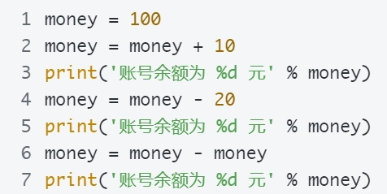
第2章 小试牛刀
7. 编程题：支付宝余额
mia 支付宝账户里面有100元。经过了下面的操作：
往里面存了 10 元；
购物花掉了 20 元；
把里面的钱全部取出。
请在每次操作后输出账户余额
Notes:
那就是这种清新的插画风了
那喜欢这种风格的同学 可以扣一波2
让老师知道你喜欢的风格哦
我们多多互动啊
这样在接下来的教学当中呢 老师也会根据大家的喜好来调整教学的内容
好了 在欣赏了这些水彩作品之后呢 我们再来看一下今天的课程案例

Slide 48
人生苦短，我用python
章节副标题

